Slide 1
سبک‌های معماری ایران
شیوه خراسانی
شیوه رازی
شیوه آذری
شیوه اصفهانی

Slide 2
شیوه خراسانی
با طلوع اسلام ساخت بناهای مذهبی به خصوص مساجد آغاز گردید. سبک خراسانی اولین سبک معماری اسلامی بوده، چون اولین بناها در خراسان ایجاد شده، لذا به سبک خراسانی معروف است. این سبک در قرون اولین (۱ تا ۴ هجری) رایج بوده و تحت تأثیر پلان و نقشه مساجد عربی با ساختمانی ایرانی (پارتی) با فضای ساده (فاقد تزئینات) بنا احداث شده‌اند.
خصوصیات این سبک
۱٫ پلان مستطیل شکل ۲٫ فضای شبستانی یا چهل ستونی ۳٫ ساده و بی پیرایه (فاقد تزئینات) ۴٫ مصالح اولیه خشت خام و آجر ۵٫ فاقد پوشش و تزئینات یا گاهاً پوشش کاهگل ۶٫ استفاده از تک منار منفک با مقطع دایره‌ای در شمال بنا ۷٫ قوس‌های بیضی، تخم‌مرغی، ناری

Slide 3
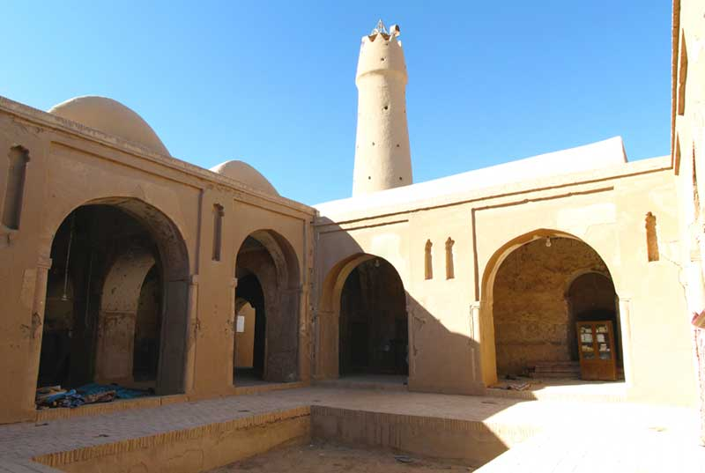
مسجد جامع فهرج
مسجد جامع فهرج (مسجد امام حسن) مربوط به دوره ساسانیان است و در شهرستان یزد، بخش مرکزی ـ روستای فهرج واقع شده و این اثر در تاریخ ۳۰ آذر ۱۳۴۹ با شمارهٔ ثبت ۹۰۶ به‌عنوان یکی از آثار ملی ایران به ثبت رسیده‌است.

Slide 4
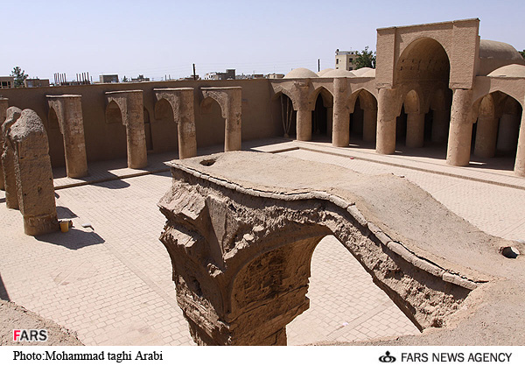
مسجد تاریخانه
تاریخانه از آثار باستانی دامغان است که طبق تحقیقات اداره کل باستان‌شناسی قبل از تسلط اعراب بر ایران آتشکده بوده و بعداً به مسجد تبدیل شده است. ساختمان بنای مجدد آن مربوط به قرن دوم هجری است و اسلوب ساختمان آن نیز به سبک بناهای دوره ساسانیان می‌باشد. تاریخانه در ترکی به معنای خانه خداست.

Slide 5
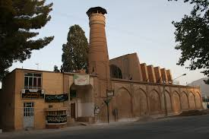
مسجد جامع کبیر نی‌ریز
مسجد جامع کبیر نی‌ریز، یکی از کهن‌ترین مسجدهای ایران و به باور برخی از آتشکده‌های زرتشتیان بوده که در دورهٔ اسلامی به مسجد تبدیل شده‌است. ایوان‌های به جا مانده از این مسجد به شیوهٔ معماری دورهٔ ساسانیان ساخته شده‌است.

Slide 6
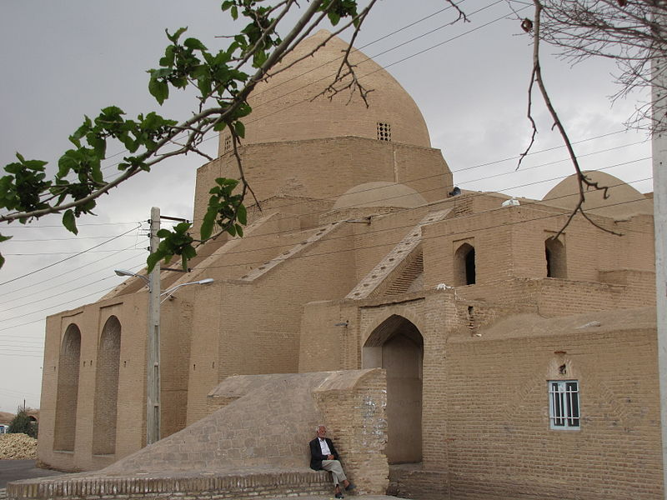
مسجد جامع اردستان
مسجد جامع اردستان بنایی تاریخی در شهر اردستان واقع در شمال استان اصفهان است. معمار بنا استاد محمود اصفهانی است. این مسجد در مرکز محله محال اردستان واقع شده و از کهن ترین مساجد ایران می باشد که نخستین مسجد دوطبقه تاریخ اسلام و دومین مسجد چهار ایوانی جهان اسلام است که در دوره سلجوقی ایجاد گشته است.

Slide 7
شیوه رازی
تغییرات اسلوب معماری روندی تدریجی و آرام دارد، آغاز تغییرات در اسلوب خراسانی و نزدیک شدن آن به سبک رازی از دوره‌ی آل زیار و سامانیان صورت پذیرفته است. سبک رازی دومین سبک معماری پس از اسلام در ایران می‌باشد. که اوج آن در دوره‌ی سلجوقی بوده است.چون اولین بناها در شهر ری (راز) احداث گردیده، به سبک رازی معروف است. از مهمترین تغییرات این سبک حذف فضای شبستانی و ستون‌های آن و احداث ایوان، گنبد با پلان چهار ایوانی می‌باشد.
خصوصیات این سبک
1٫ پلان مستطیل شکل ۲٫ فضای ایوانی ۳٫ مصالح اولیه آجر ۴٫ ساخت ایوان ۰پلان ایوان مربع شکل می‌باشد) ۵٫ استفاده از طا ق های جناقی (تیزه دار) ۶٫ ساخت گنبد و متعلقات آن (گوشواره و فیلپوش)، گنبدها بر پشت ایوان جنوبی ساخته می‌شده است. ۷٫ ساخت زوج مناره بر ایوان جنوبی ۸٫ استفاده از تزئینات (گچ‌بری، آجرکاری، گره‌سازی، کاشی خشتی)

Slide 8
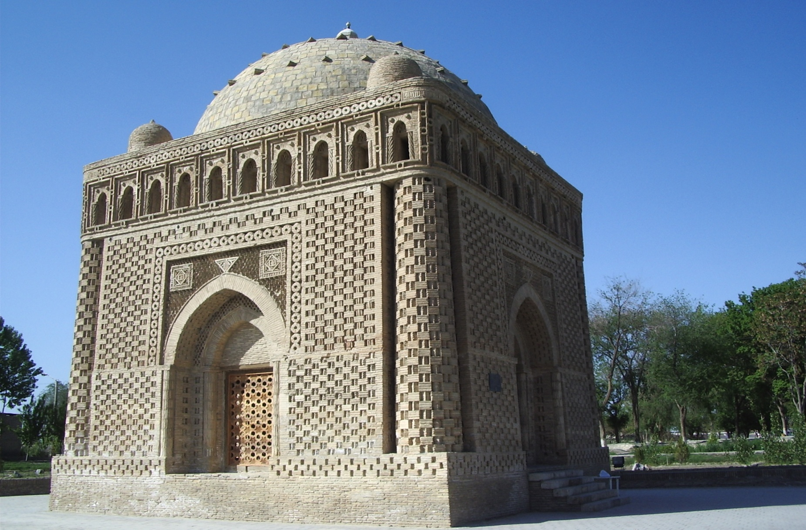
مقبره ی امیر اسماعیل سامانی در بخارا

Slide 9
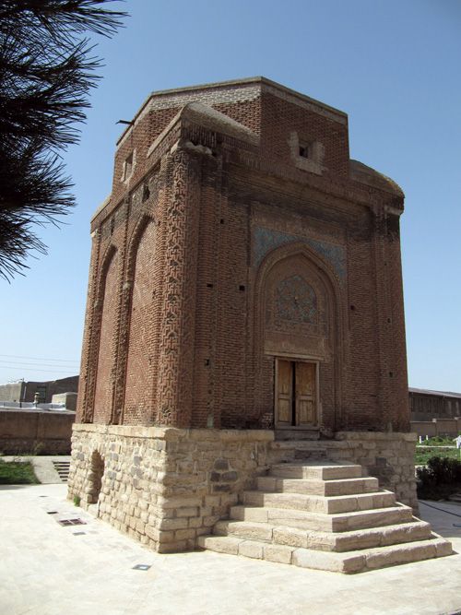
گنبد سرخ مراغه

Slide 10
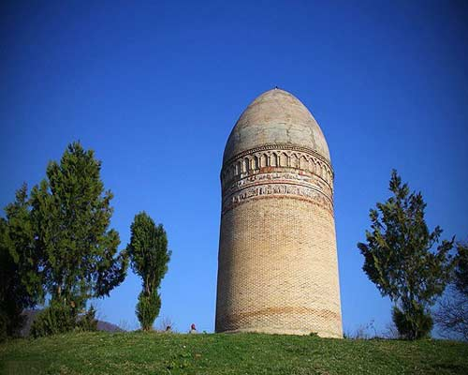
برج لاجیم در مازندران

Slide 11
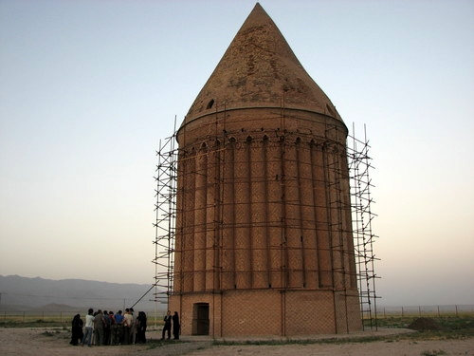
برج اردکان در گرگان

Slide 12
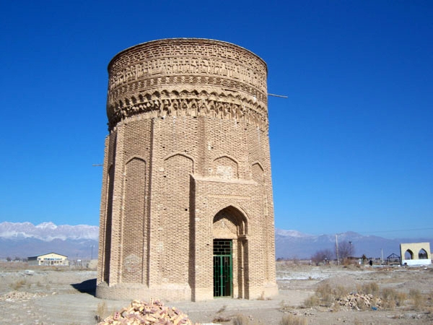
برج مهماندوست در دامغان

Slide 13
شیوه آذری
با ورود مغولان (ایلخانی) این شیوه معماری آغاز گردید و تا زمان صفویه ادامه داشته است. چون اولین بناها درتبریز احداث گردید به سبک آذری معروف است. دوره‌ی حکومت غازان خان را آغاز سبک آذری می‌دانند.
سبک آذری خود به دو شیوه قابل تفکیک می‌باشد:
الف: شیوه ی اول سبک آذری مربوط به دوره‌ی ایلخانی به مرکزیت تبریز با ویژگی‌های زیر:
۱٫ ساخت بناهای سترگ و عظیم ۲٫ توجه به تناسبات عمودی بنا ۳٫ ساخت ایوان با پلان مستطیل شکل ۴٫ تنوع در ایوان سازی ۵٫ استفاده از تزئیناتی چون گچ‌بری، کاشی زرین فام و کاشی نقش برجسته.
ب: شیوه ی دوم سبک آذری مربوط به دوره‌ی تیموری به مرکزیت سمرقند با ویژگی‌های زیر:
۱٫ ساخت ساقه (گلوگاه) بین فضای گنبد و گنبد خانه. ۲٫ ایجاد سطوح ناصاف در تمامی بنا. ۳٫ استفاده از تزئینات کاشی معرق (موزاییک کاری)

Slide 14
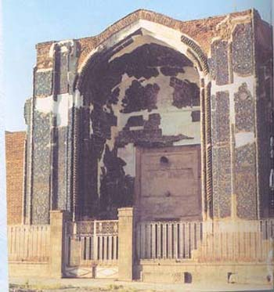
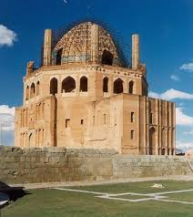
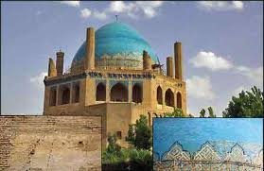
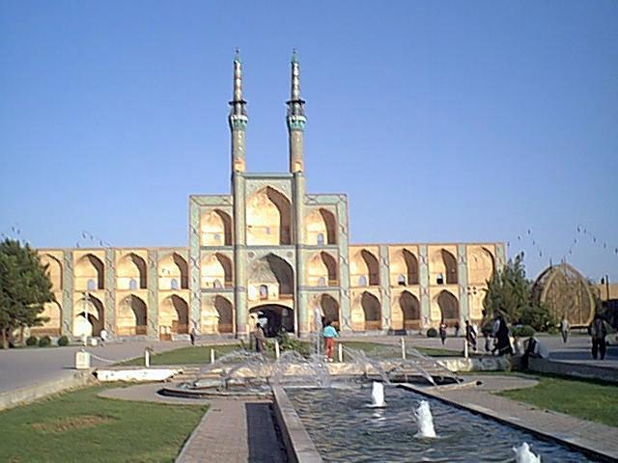
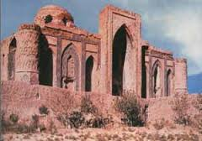

Slide 15
شیوه اصفهانی
به شیوه ی معماری دوره‌ی صفویه، سبک اصفهانی اطلاق می شود. چون اولین بنادر شهرهای اصفهان ساخته شده و به سبک اصفهانی معروف است. دوره‌ی حکومت شاه عباس را عصر طلایی سبک اصفهانی می‌دانند.
خصوصیات این سبک
۱٫ پلان مستطیل شکل و چند ضلعی ساده ۲٫ پلان ایوانی ۳٫ مصالح مرغوب و بادوام ۴٫ در تزئینات بناها از کاشی خشتی، هفت‌رنگ، مقرنس کاری، یزدی‌بندی، کاربندی یا رسمی‌بندی استفاده شده است.

Slide 16
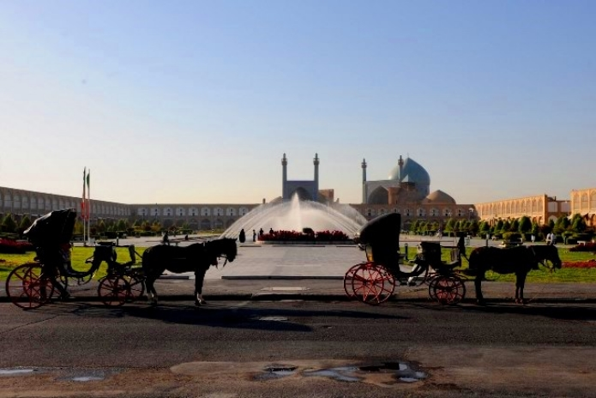
نمونه آثــــار
میدان نقش جهان :

Slide 17
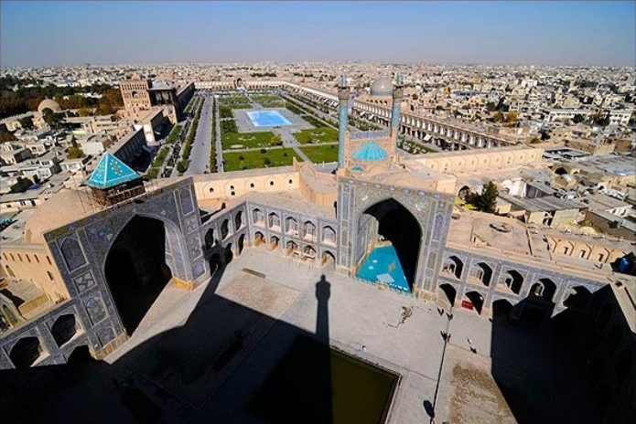

Slide 18
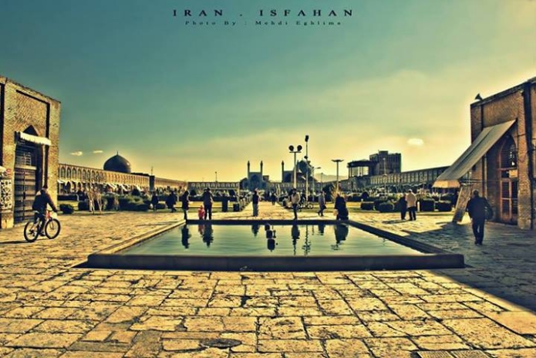

Slide 19
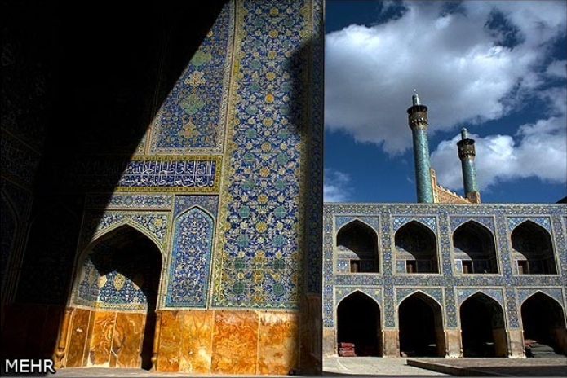
مسجد جامع عباسی اصفهان :

Slide 20
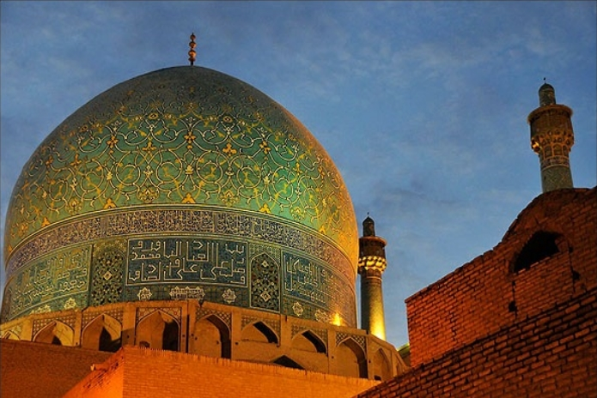

Slide 21
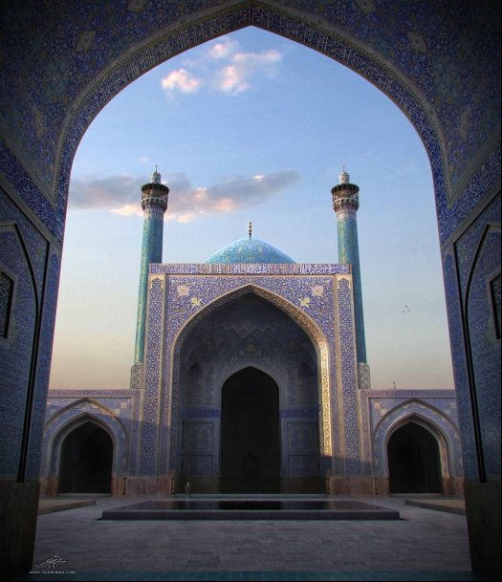

Slide 22
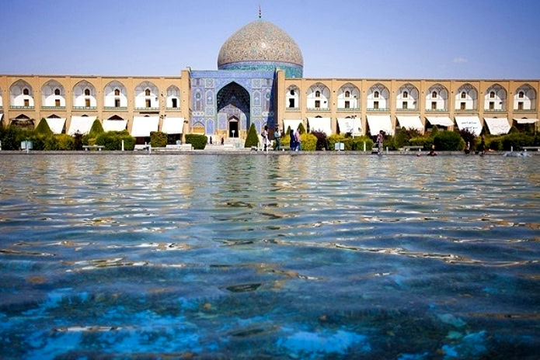
مسجد شیخ لطف الله اصفهان :

Slide 23
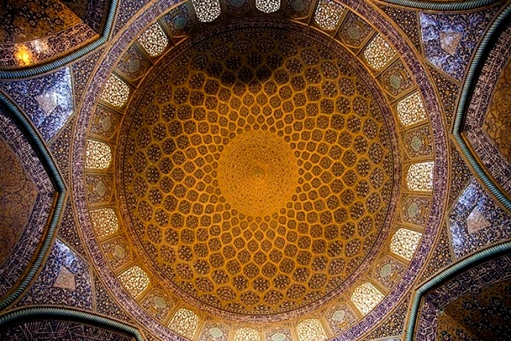

Slide 24
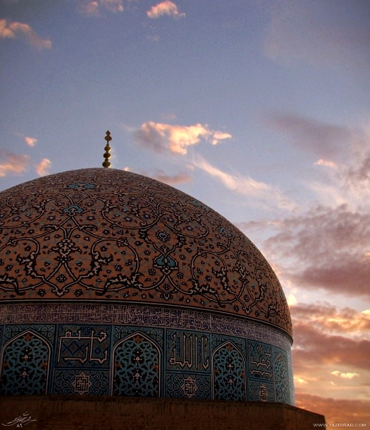

Slide 25
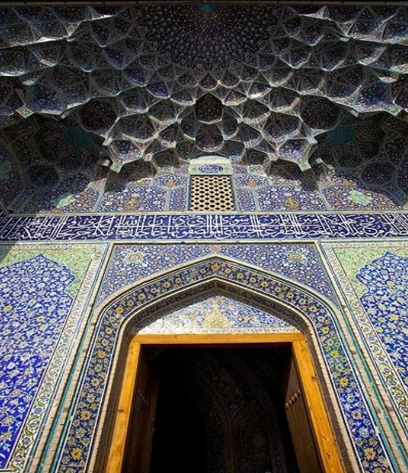

Slide 26
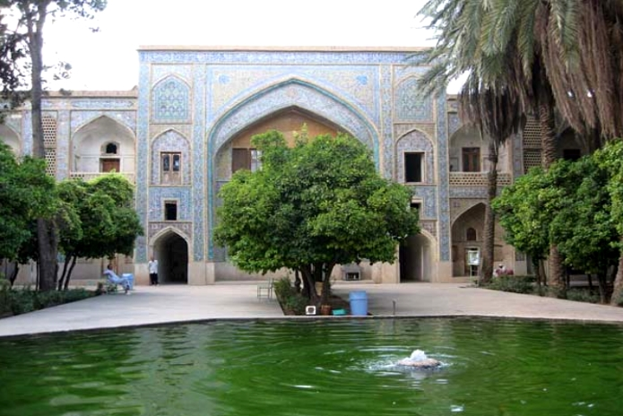
مدرسه خان شیراز:

Slide 27
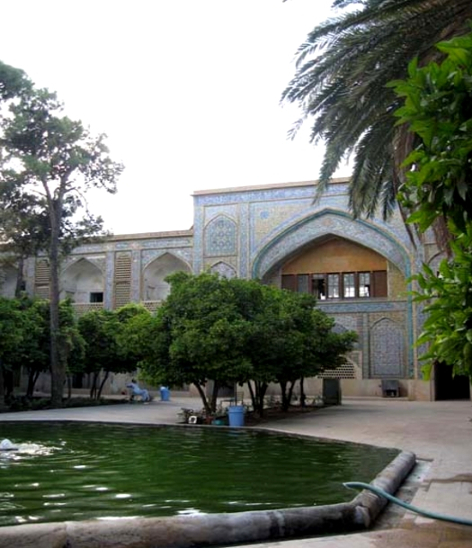

Slide 28
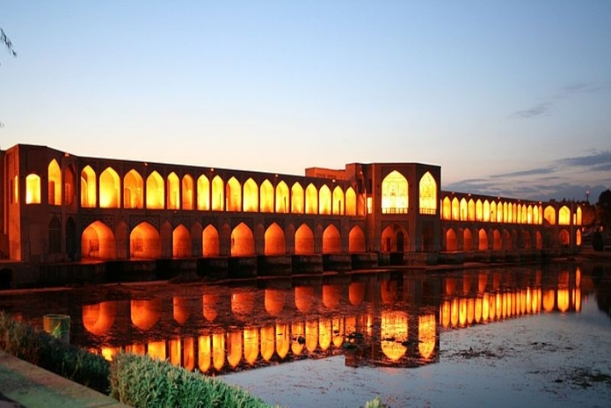
پل خواجو اصفهان :

Slide 29
